Slide 1
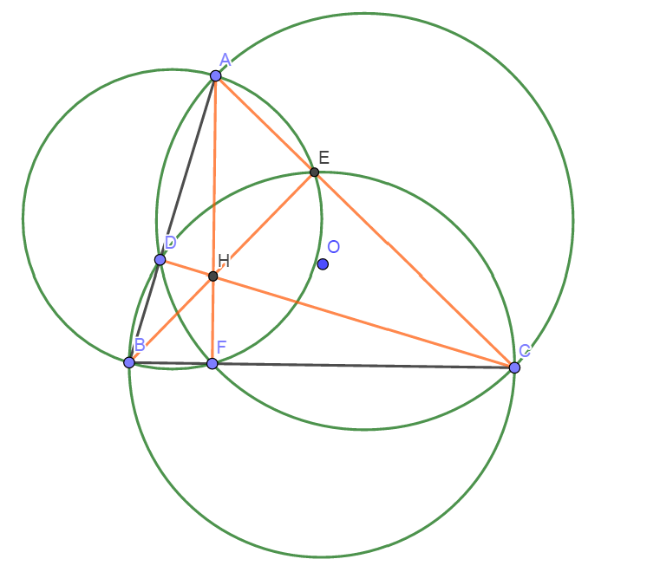
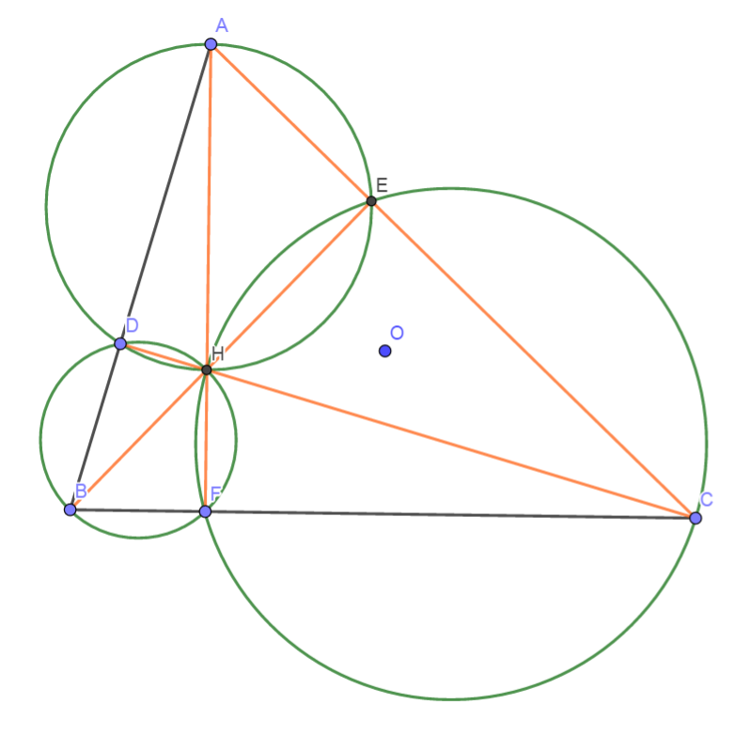
6 tu giac noi tiep

Slide 2
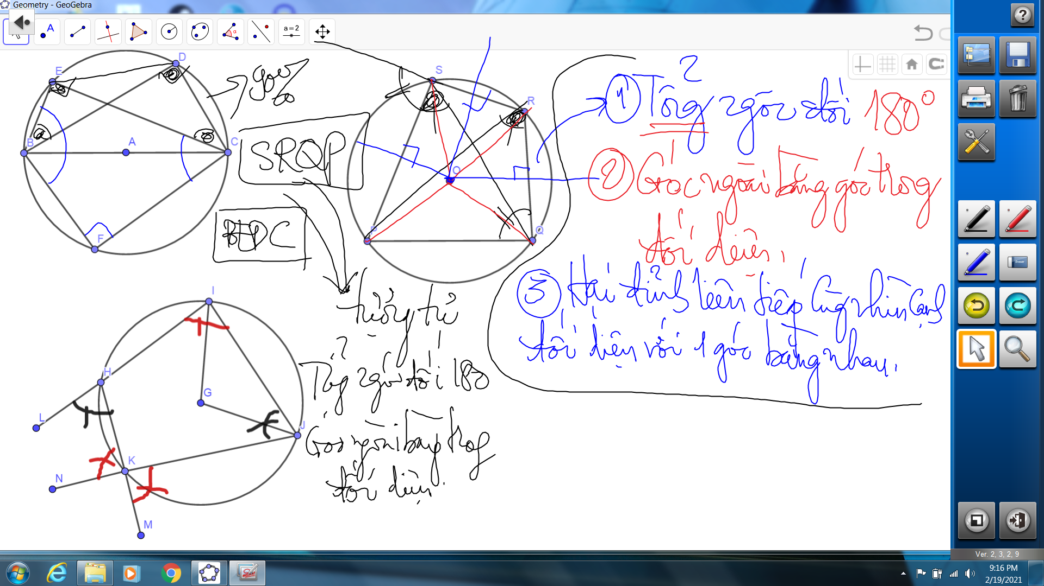
TU GIAC NOI TIEP

Slide 3
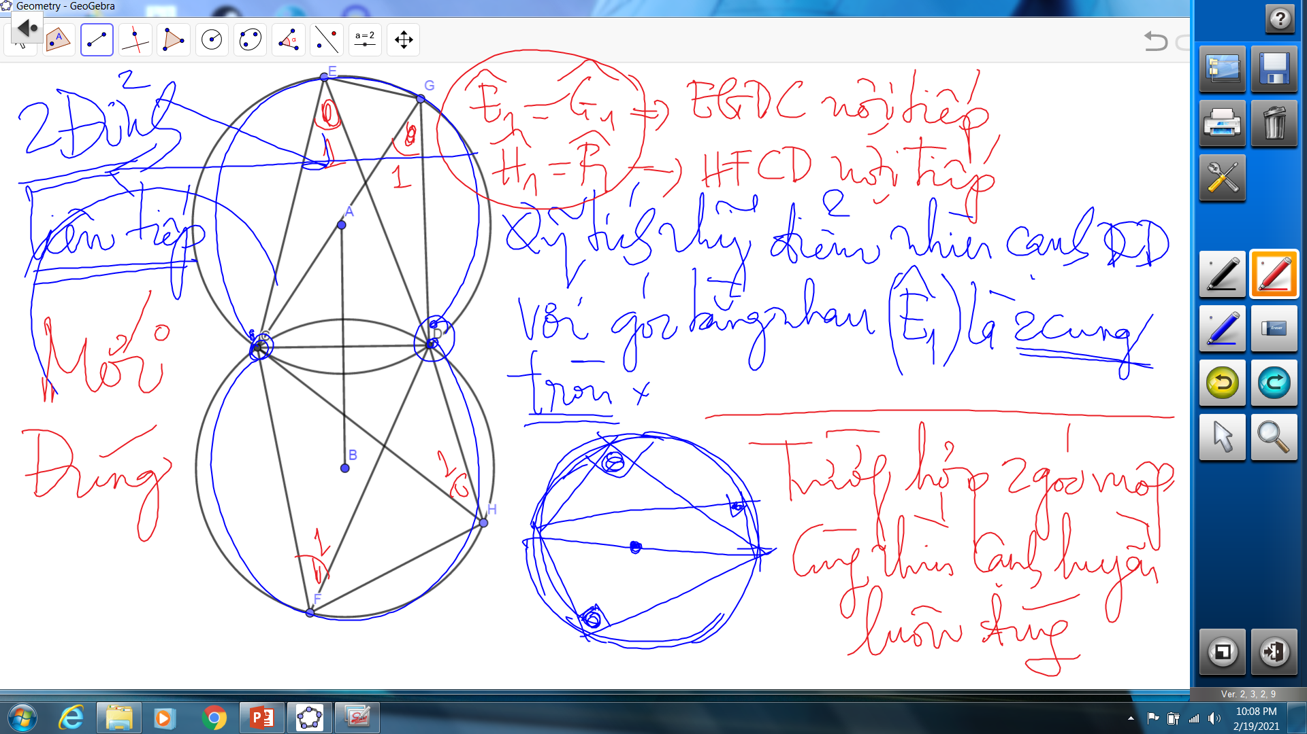
TU GIAC NOI TIEP – Su tuong tu va khac nhau cua truong hop: 2 goc lien tiep cung nhin 1 canh (goc vuong va khong vuong)

Slide 4
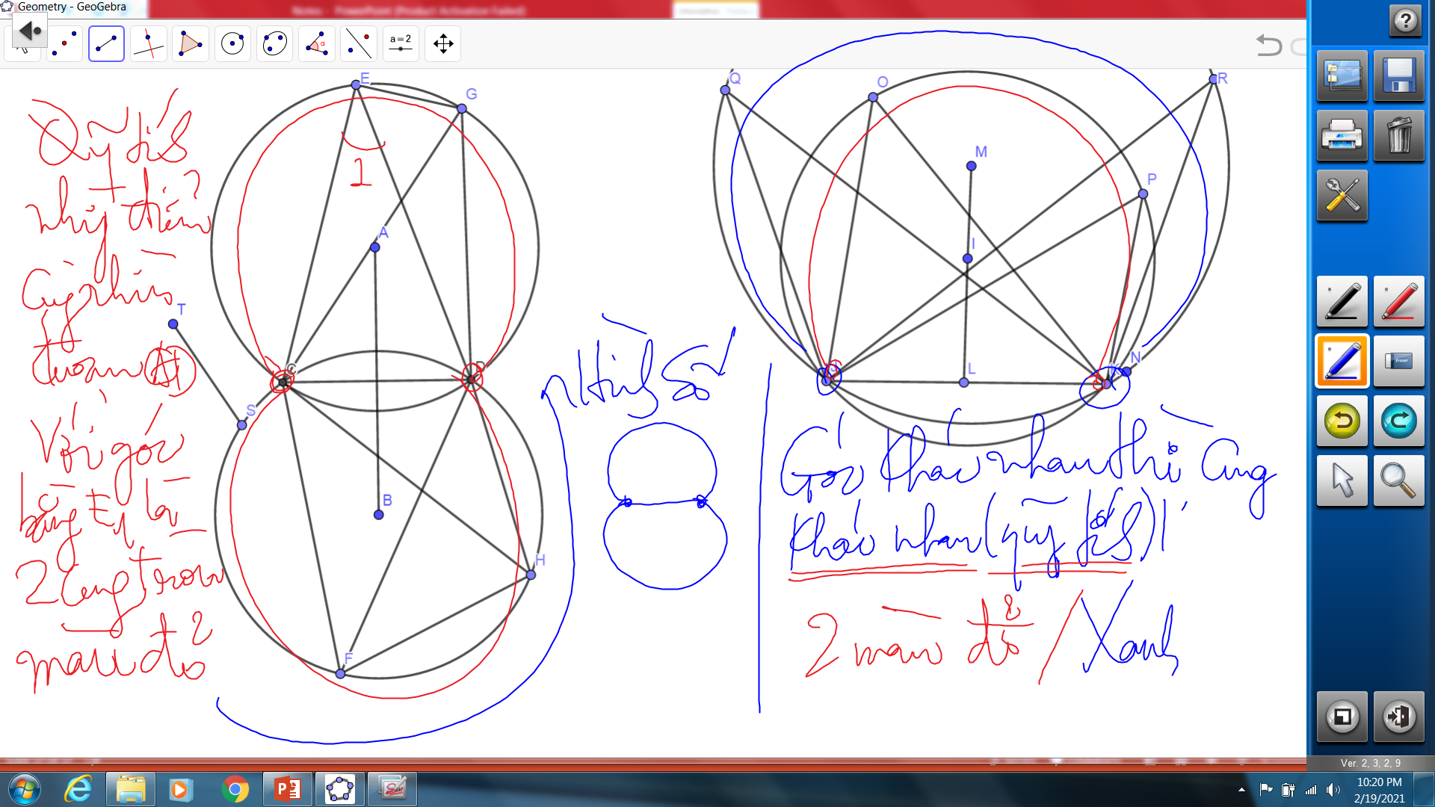
TU GIAC NOI TIEP – Quy tich / Cung chua goc

